Slide 1

Анализ систем управления
Sergey Lovlin, Artur Abdullin
Faculty of Control Systems and Industrial Robotics, ITMO University, Saint Petersburg

Slide 2
Содержание
Системы автоматического управления
Критерии качества систем управления
Оценка точностных показателей систем управления

Slide 3
Системы автоматического управления
Faculty of Control Systems and Industrial Robotics, ITMO University, Saint Petersburg

Slide 4
Введение
Системы автоматического управления:
придают новые свойства технологическому оборудованию;
позволяют повысить скорость рабочих режимов;
экономия расходных материалов и электроэнергии;
повышение качества продукции за счёт прецизионной измерительной подсистемы;
уменьшение количества обслуживающего персонала и снижение требования к его квалификации;
снижение влияния субъективных факторов, в частности, психологических характеристик оператора;
экономия фонда зарплаты.
Успехи автоматизации обусловлены высокими достижениями в развитии теории и практики построения электроприводов с бесконтактными электродвигателями.

Slide 5
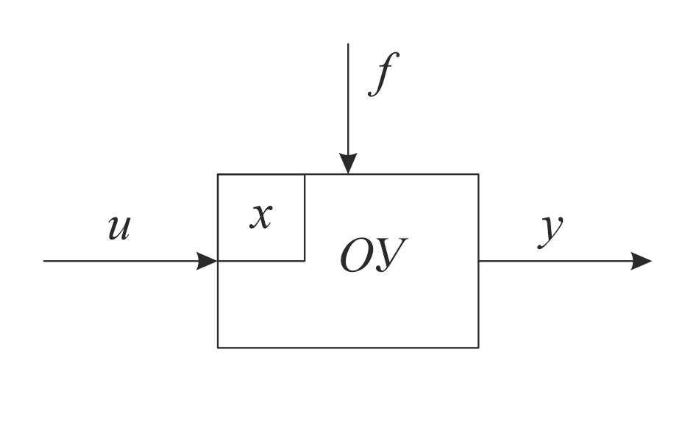
Основные понятия
y – выходная величина (показания датчиков);
f – влияние среды на поведение объекта, возмущающее воздействие;
u – управляющее воздействие (реализуется, например, двигателями);
х – вектор состояния, набор параметров, характеризующих внутреннее состояние объекта
Размерность вектора х – порядок объекта
Notes:
В случае установки нескольких двигателей управляющее воздействие является вектором.
Множество векторов состояния образует пространство состояний объекта. размерность этого пространства, т.е. число
координат вектора , называется порядком объекта.

Slide 6
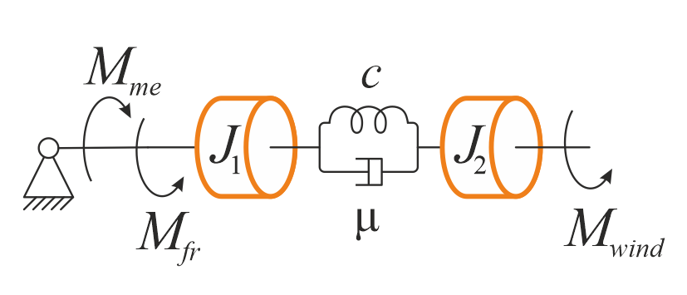
Задание 1
Динамическая модель
Вопрос 1. Что является управляющим воздействием u?
1. M_{fr}
2. M_{me}
3. M_{μ}
4. M_{wind}
Вопрос 2. Каков порядок объекта?
1.
2.
3.
4.

Slide 7
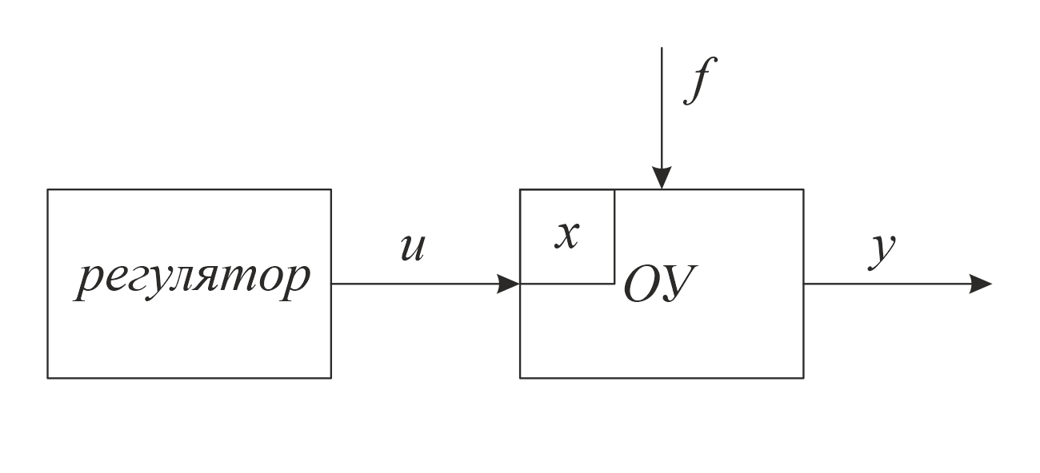
Основные понятия
Задача управления объектом заключается в том, чтобы выработать такое управляющее воздействие u, чтобы обеспечить заданное изменение
регулируемой величины y, несмотря на мешающее возмущающее воздействие f
и собственные свойства объекта.
Различают:
управление без обратной связи
Notes:
В системах управления без обратной связи не учитывается состояние управляемого объекта и обеспечивается управление только по прямому каналу (от управляющего объекта к управляемому объекту).

Slide 8
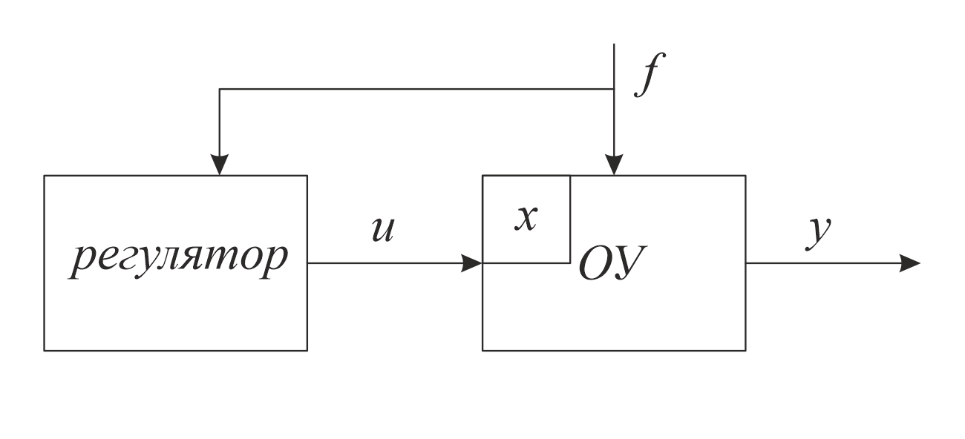
Основные понятия
Задача управления объектом заключается в том, чтобы выработать такое управляющее воздействие u, чтобы обеспечить заданное изменение
регулируемой величины y, несмотря на мешающее возмущающее воздействие f
и собственные свойства объекта.
Различают:
управление по возмущению

Slide 9
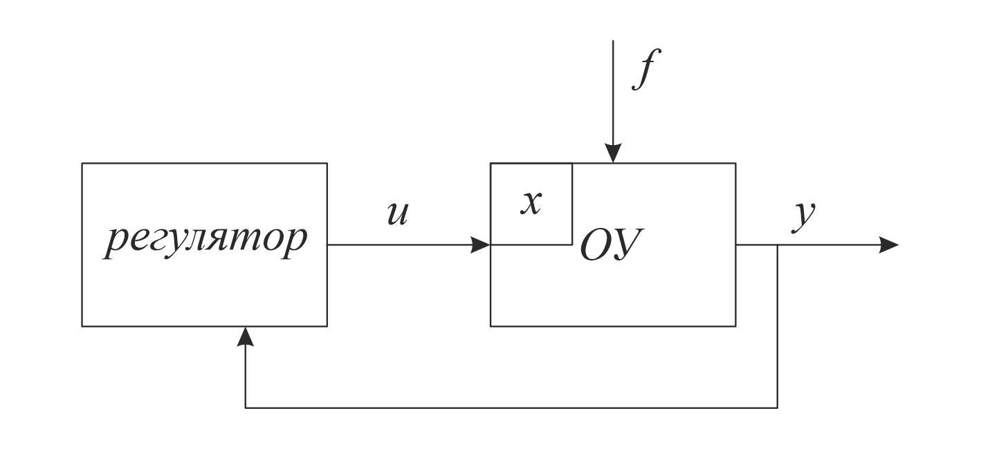
Основные понятия
Задача управления объектом заключается в том, чтобы выработать такое управляющее воздействие u, чтобы обеспечить заданное изменение
регулируемой величины y, несмотря на мешающее возмущающее воздействие f
и собственные свойства объекта.
Различают:
управление по отклонению

Slide 10
Принципы регулирования
В регуляторе запрограммированы следующие зависимости:
Для каждого значения f в регуляторе решается уравнение
Откуда находится необходимое значение приращения управляющего воздействия, компенсирующего влияние возмущающего воздействия:
Notes:
Этот способ, считается простым в реализации, но не грубым, чувствительным к изменению условий функционирования системы.

Slide 11
Принципы регулирования
В системе с обратной связью показания датчика, измеряющего выходную величину y вводятся в регулятор.
C верхнего уровня управления в регулятор вводится задающее воздействие g.
В регуляторе вычисляется отклонение выходной величины y от задающего воздействия g:
Отклонение ε называется ошибкой регулирования.
В регуляторе рассчитывается такое управляющее воздействие u, чтобы свести значение ошибки к нулю. При этом не важно по какой причине возникла ошибка. В этом заключается универсализм принципа обратной связи.

Slide 12
Классификация систем управления
По виду задающего воздействия g:
система стабилизации
система автоматического программирования
g(t) – заданная функция времени
следящая система
g(t) – случайная, неизвестная заранее функция

Slide 13
Классификация систем управления
По типу математических моделей:
линейная система. Поведение описывается линейной моделью
нелинейная система
Пусть при подаче на вход системы внешнего воздействия u₁(t) получается выходной сигнал y₁(t), а при подаче на вход системы сигнала u₂(t) получается выходной сигнал y₂(t).
Теперь подадим:
Если:
то система линейная.

Slide 14
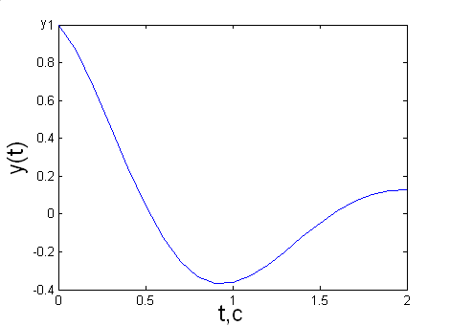
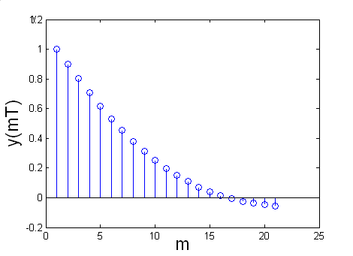
Классификация систем управления
По типу сигнала:
Непрерывные или аналоговые. В любой точке системы сигналы являются непрерывными функциями:
Дискретные. Хотя бы в одном месте системы сигналы являются решетчатыми функциями:
Notes:
Системы, перестраивающие без участия человека свой алгоритм расчёта
управляющего воздействия с целью обеспечения наилучшего выполнения задачи,
называются самонастраивающимися или адаптивными.

Slide 15
Критерии качества систем управления
Faculty of Control Systems and Industrial Robotics, ITMO University, Saint Petersburg

Slide 16
Качество систем управления
Система управления должна быть не только устойчивой, но и иметь определенное качество переходного процесса.
Ошибки в установившихся режимах не должны превышать допустимых значений.
Необходимы некоторые числовые характеристики, позволяющие оценивать эффективность систем управления.
Критерии качества позволяют дать количественную оценку различным автоматическим системам управления.
Notes:
Система может быть устойчивой, т. е. ее переходный процесс носит затухающий характер, но время затухания настолько велико или ошибка в установившемся режиме настолько большая, что практически данная система не может быть использована. Поэтому система должна быть не только устойчивой, но и иметь определенный переходный процесс, а ее ошибки в установившихся режимах не должны превышать допустимых.
Для сравнительного анализа различных автоматических систем необходимо иметь некоторые числовые характеристики этих систем, позволяющие оценивать, какая из них будет более эффективной. Эти числовые характеристики и называются критериями качества.
Критерии качества позволяют дать количественную оценку различным автоматическим системам и тем самым обоснованно подойти к выбору системы и ее закона управления, удовлетворяющему выбранному критерию качества.
Комплекс требований, определяющих поведение автоматической системы в установившихся и переходных процессах отработки заданного воздействия, определяется понятием "качество процесса регулирования" или "качество автоматической системы".

Slide 17
Классификация показателей качества
Прямые. Определяются непосредственно по переходной характеристике процесса.
Корневые. Определяются по корням характеристического полинома.
Частотные. Определяются по частотным характеристикам.
Интегральные. Получаются путем интегрирования функций.
Notes:
Автоматическая система называется качественной, если она удовлетворяет определенным технологическим требованиям: например, как будет меняться реакция автоматической системы, если на ее вход действуют различного рода возмущения как по каналу управления, так по каналу возмущения, т. е. обеспечивается ли принципиальная возможность прихода автоматической системы в некоторое установившееся состояние. Такое понятие качества автоматической системы охватывает ее статические и динамические свойства, выраженные в количественной форме и получившие название показателей качества автоматического регулирования.
Учитывая большое разнообразие автоматических систем и объектов регулирования, в настоящее время разработано большое число различных критериев, которые, с одной стороны, включают взаимоисключающие требования, а с другой - между показателями качества существует тесная взаимосвязь, поэтому стремление улучшить какой-либо из них может привести к ухудшению другого. Так, например, стремление уменьшить ошибку автоматического регулирования приводит к уменьшению запаса устойчивости и быстродействия и наоборот, или повышение надежности автоматической системы неизбежно приводит к увеличению ее стоимости.
Мы уже знаем, что автоматическая система прежде всего должна быть устойчивой, однако это необходимое, но недостаточное условие для эффективной работы автоматической системы. В устойчивой системе переходный процесс затухает. Однако для практики вовсе не безразличен характер затухания переходного процесса. Так, например, если переходный процесс затухает медленно, и система долго входит в новый установившийся режим, то она обладает недостаточным быстродействием, и, следовательно, ее применение будет ограничено. Поэтому устойчивость является необходимым, но недостаточным условием работоспособности автоматических систем. Достаточным условием является качество процессов регулирования, которое оценивается качеством переходных процессов и ошибками в установившихся режимах.

Slide 18
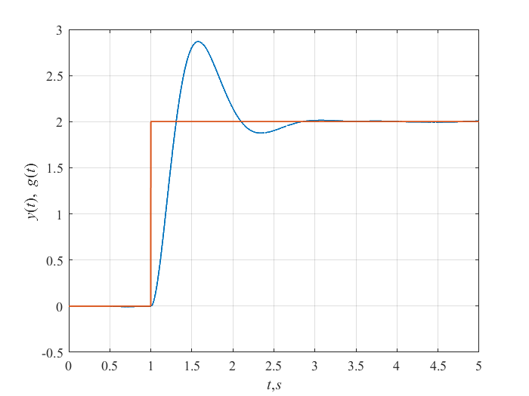
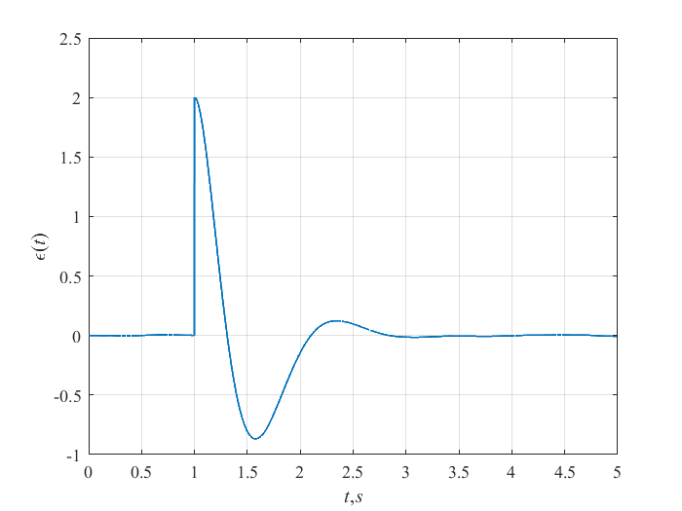
Прямые показатели качества
Ошибка регулирования.
абсолютная ошибка:
относительная ошибка:
максимальная абсолютная ошибка:
максимальная относительная ошибка:
Notes:
Знание мгновенного значения ошибки в течение всего времени работы объекта регулирования позволяет наиболее полно судить о свойствах автоматической системы. Однако в действительности, вследствие случайности задающего и возмущающего воздействий, такой подход не может быть реализован. В практике анализа автоматических систем используется метод исследования в различных типовых режимах.

Slide 19
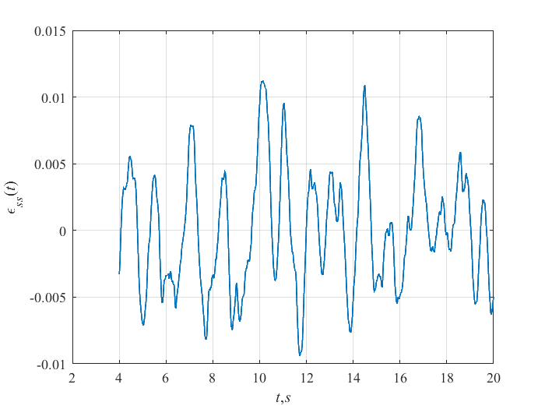
Прямые показатели качества
Ошибка регулирования. Типовой режим – постоянное задающее воздействие.

Slide 20
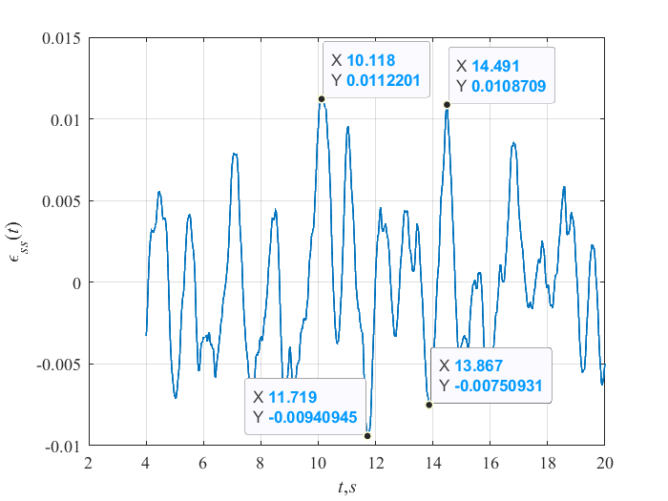
Задание 1
Определите максимальное значение относительной ошибки:
Notes:
4

Slide 21
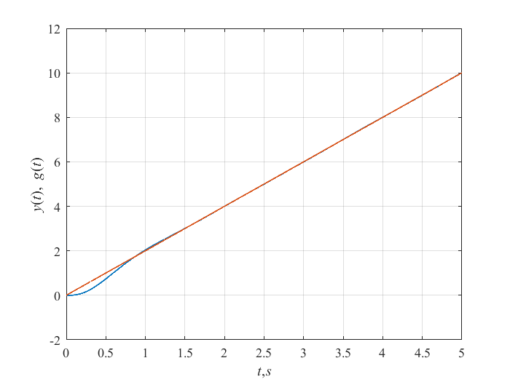
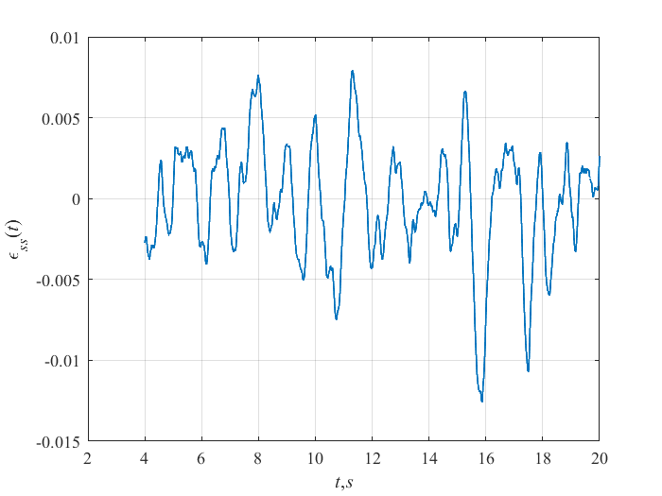
Прямые показатели качества
Ошибка регулирования. Типовой режим – движение с постоянной скоростью.

Slide 22
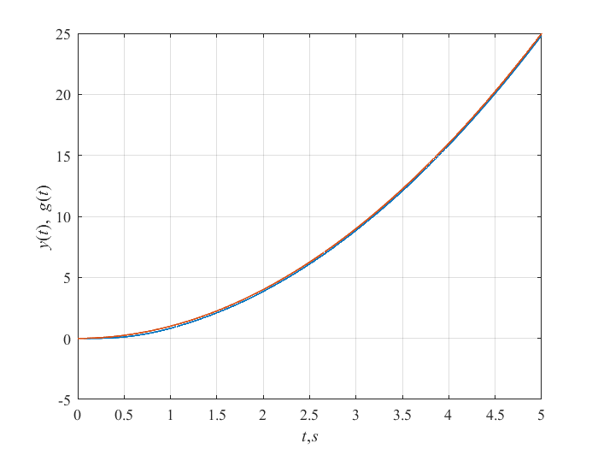
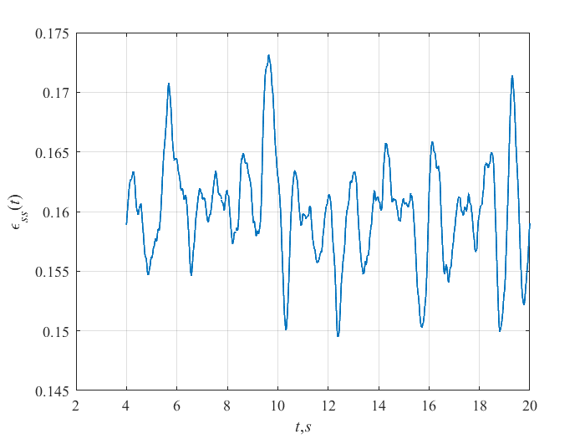
Прямые показатели качества
Ошибка регулирования. Типовой режим – движение с ускорением.

Slide 23
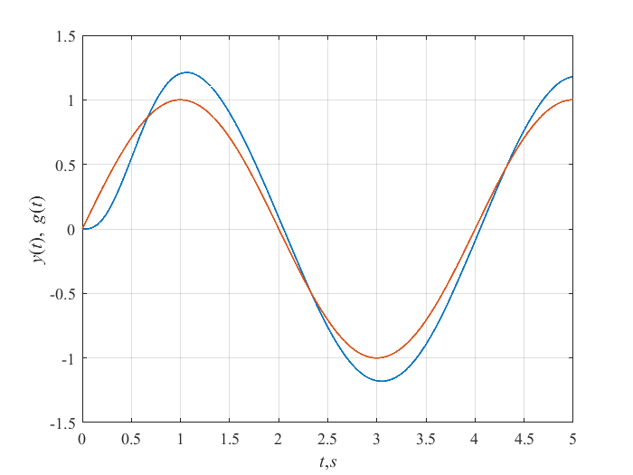
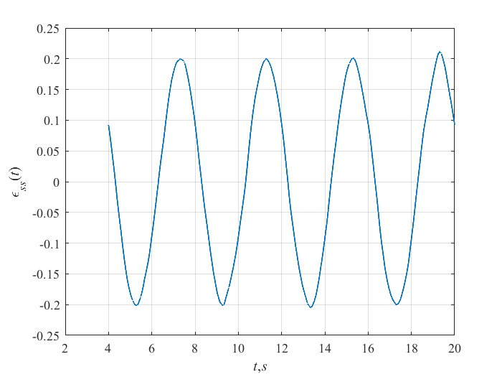
Прямые показатели качества
Ошибка регулирования. Типовой режим – движение по синусоиде.

Slide 24
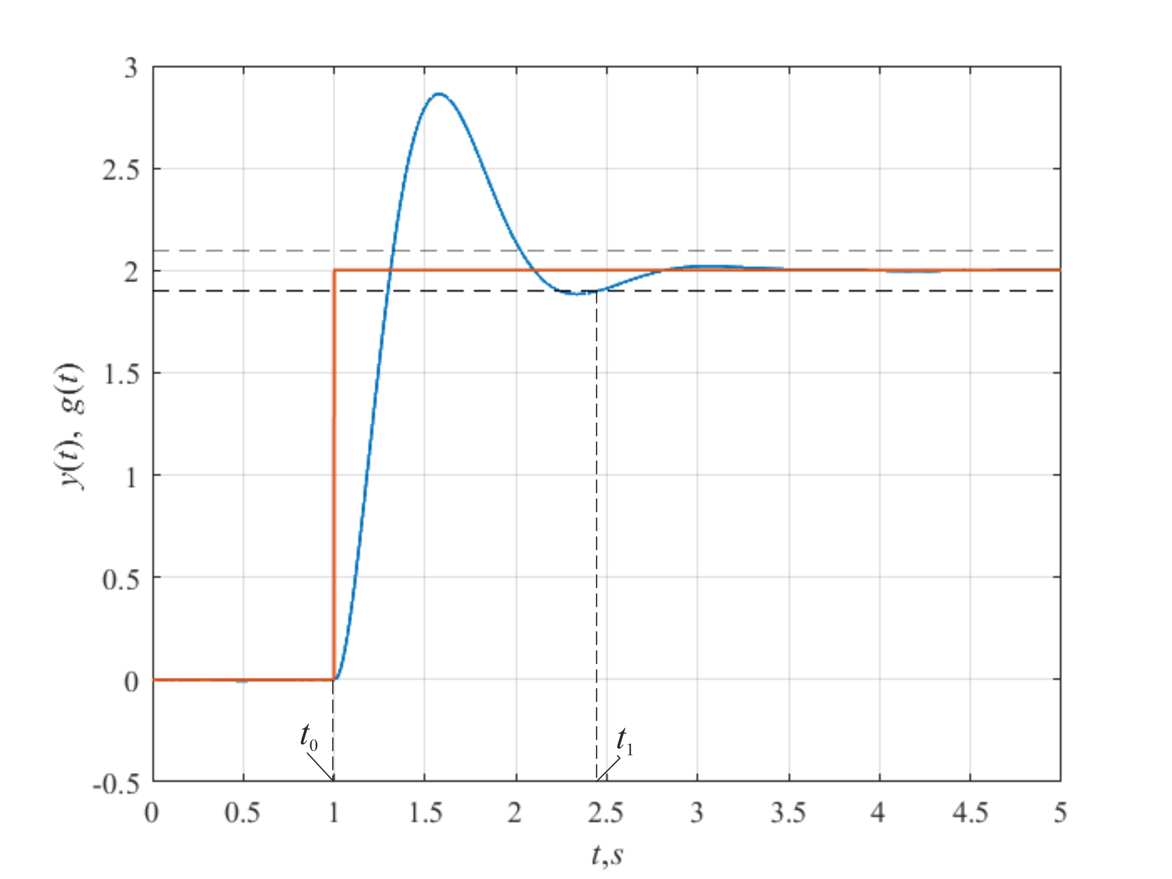
Прямые показатели качества
Время переходного процесса
где:
t₀ – время начала переходного процесса;
для которого справедливо:
Обычно:

Slide 25
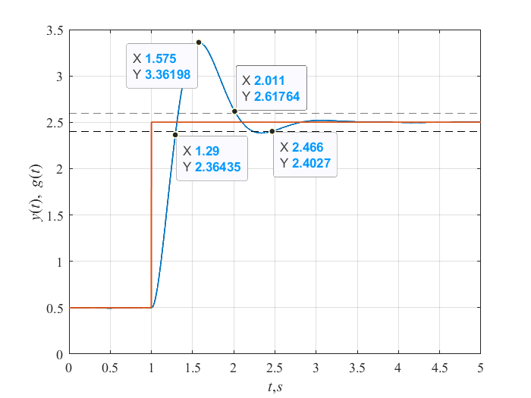
Задание 2
Определите время переходного процесса:
Notes:
4

Slide 26
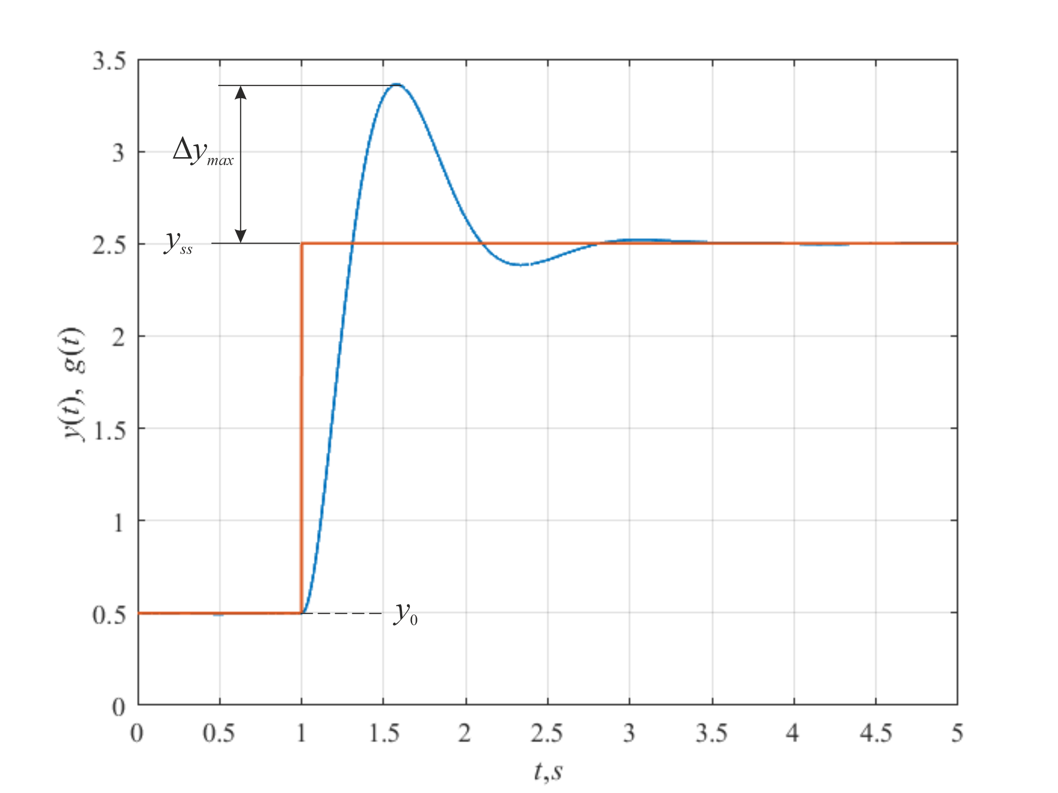
Прямые показатели качества
Перерегулирование
где:

Slide 27
Задание 3
Определите перерегулирование:
Notes:
3

Slide 28
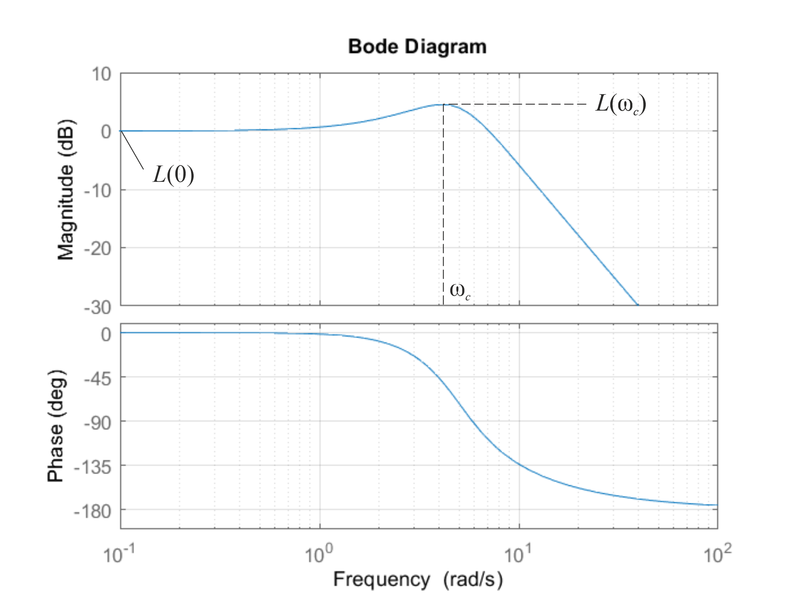
Прямые показатели качества
Показатель колебательности
Для удовлетворительного протекания переходного процесса:
В хорошо демпфированных системах:
В некоторых системах допускается:

Slide 29
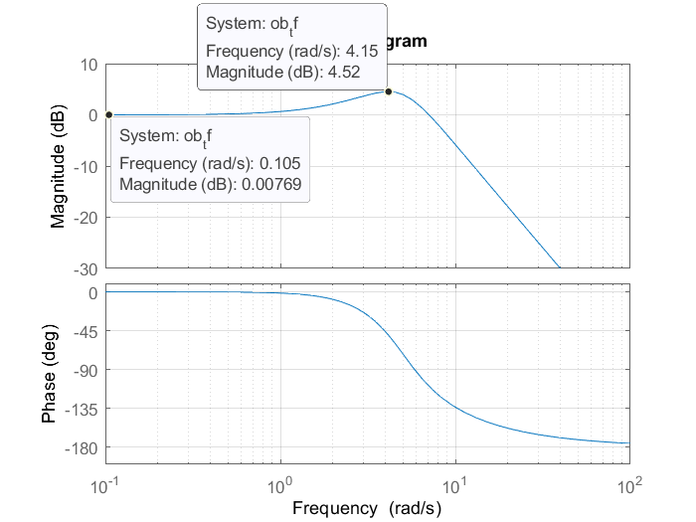
Задание 4
Определите показатель колебательности:
Notes:
1

Slide 30
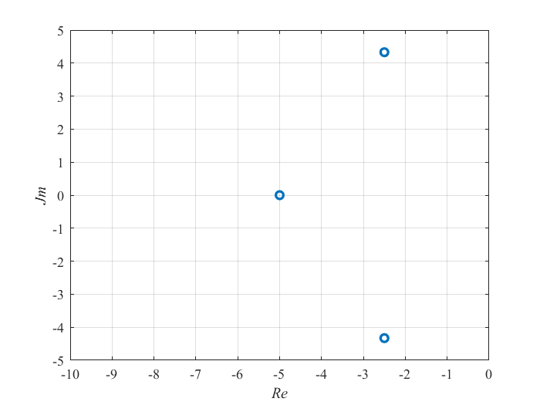
Корневые характеристики
Пусть передаточная функция аналоговой системы:
Знаменатель передаточной функции определяет устойчивость системы.
Полюса устойчивой системы.
- нули системы;
- полюса системы.
Для устойчивых систем:

Slide 31
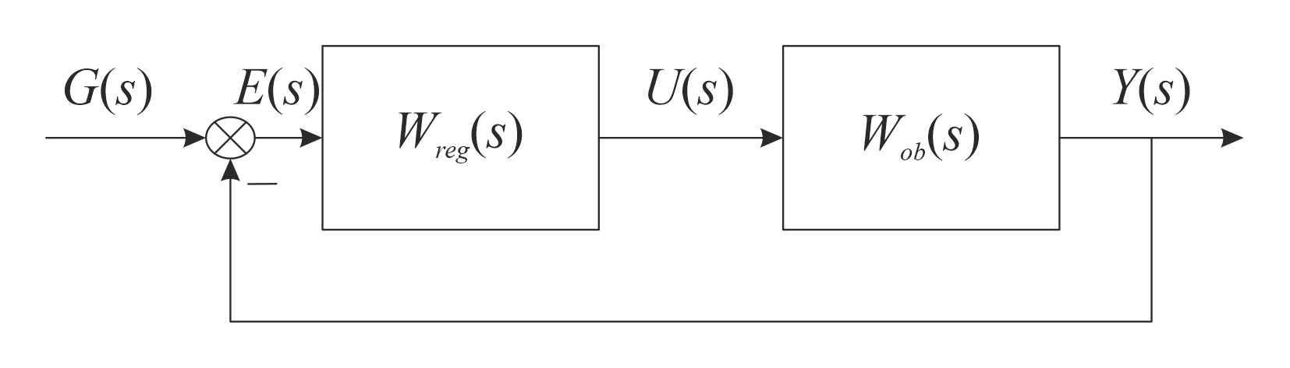
Частотные характеристики
Рассмотрим следующую передаточную функцию:
Это передаточная функция разомкнутой системы управления.
Частотная характеристика этой передаточной функции позволяет оценить устойчивость системы управления.

Slide 32
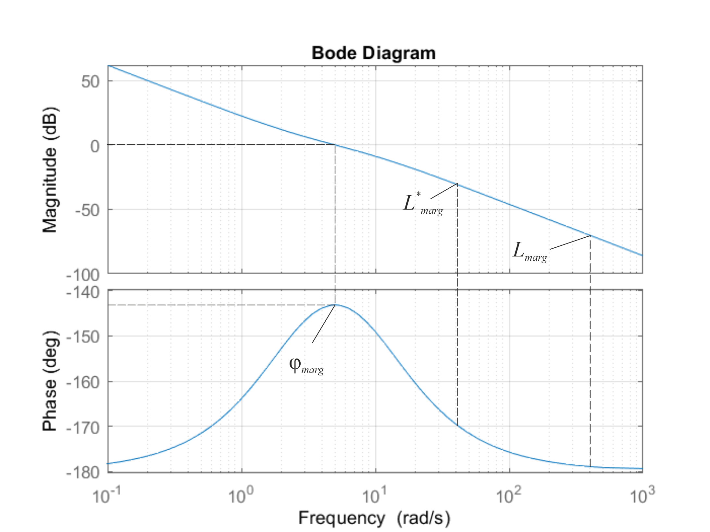
Частотные характеристики
Амплитудо- и фазо- частотные характеристики передаточной функции разомкнутой системы управления
(φ_{marg} +180) – запас по фазе системы управления;
(0 – L_{marg}) – запас по амплитуде системы управления.

Slide 33
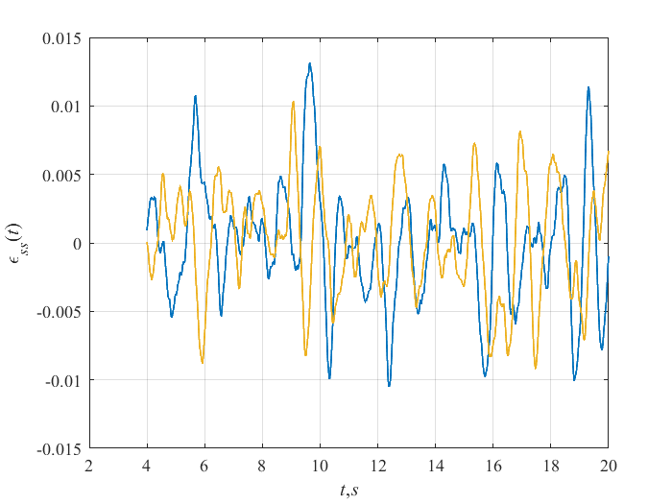
Интегральные характеристики качества
Средне-квадратическая ошибка:
Характеризует разброс ошибки относительно среднего значения.
Для синего графика:
Для желтого графика:

Slide 34
Оценка точностных показателей систем управления
Faculty of Control Systems and Industrial Robotics, ITMO University, Saint Petersburg

Slide 35
Исследование установившейся ошибки
Теорема о предельных значениях:
Тождества справедливы только в случае, если для F(s) выполняется условие устойчивости, а количество корней, расположенных на оси мнимых чисел, не должно быть более одного.

Slide 36
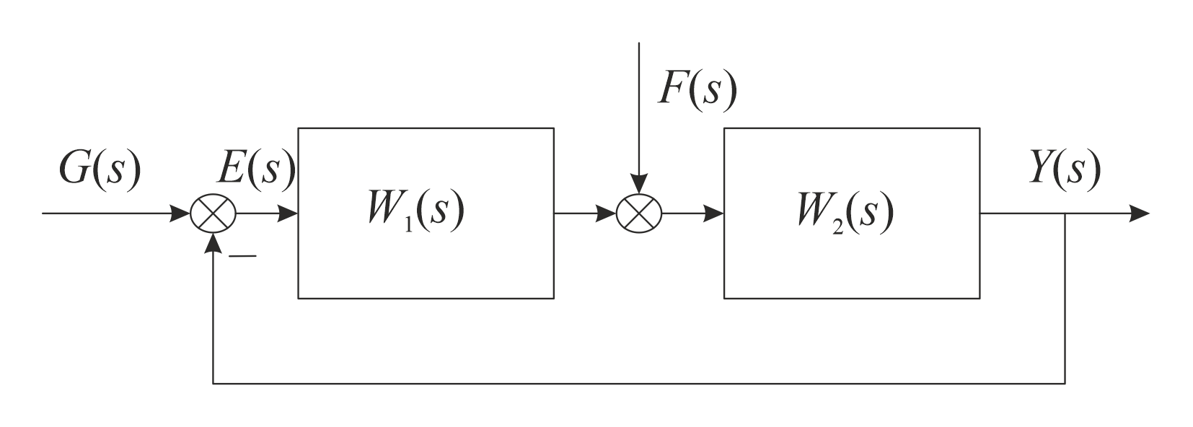
Исследование установившейся ошибки
Тогда:

Slide 37
Исследование установившейся ошибки

Slide 38
Исследование установившейся ошибки

Slide 39
Исследование установившейся ошибки
Коэффициенты c_{g0}, c_{g1}, c_{g2}, c_{g3}, ... называются коэффициентами ошибки по заданию.

Slide 40
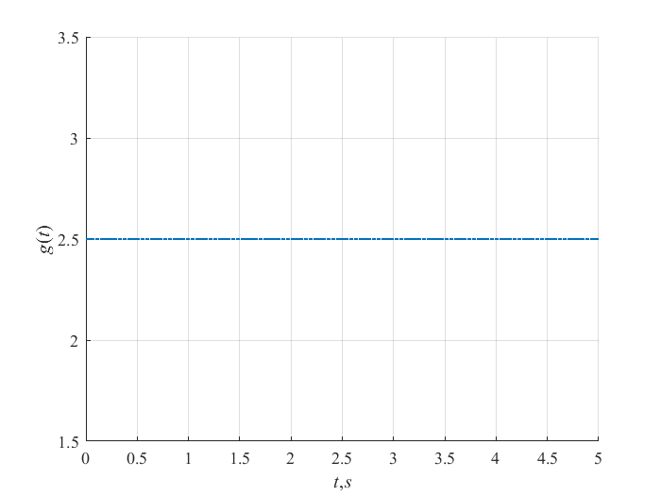
Исследование установившейся ошибки
Пусть:
Воспользуемся:
Подставим:
в:
и получим:

Slide 41
Задание 5
Чему равна установившаяся ошибка системы управления при подаче задания, изображенного на рисунке. Передаточная функция разомкнутой системы:
Notes:
2

Slide 42
Задание 6
Чему равна установившаяся ошибка системы управления при подаче задания, изображенного на рисунке. Передаточная функция разомкнутой системы:
Notes:
4

Slide 43
Исследование установившейся ошибки
Система автоматического управления, установившаяся ошибка в которой при постоянном входном воздействии не равна нулю, называется статической по заданию.
Коэффициент c_{g0} называется коэффициентом статизма по заданию.
Система автоматического управления, установившаяся ошибка в которой при постоянном возмущающем воздействии не равна нулю, называется статической по возмущению.
Коэффициент c_{f0} называется коэффициентом статизма по возмущению.

Slide 44
Исследование установившейся ошибки
Рассмотрим:
Тогда:
Если передаточные функции W₁(s) и W₂(s) не содержат интегрирующих звеньев, то:

Slide 45
Исследование установившейся ошибки
Рассмотрим:
Тогда:
Если передаточные функции W₁(s) и W₂(s) содержат интегрирующие звенья, то:

Slide 46
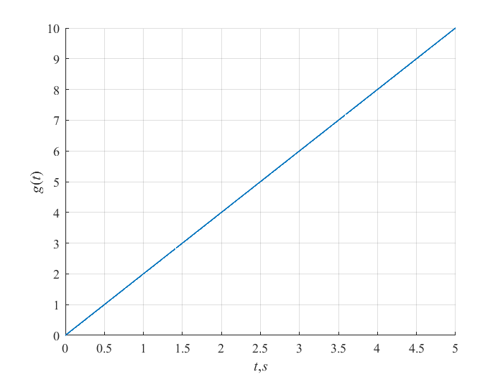
Исследование установившейся ошибки
Пусть:
Воспользуемся:
Подставим:
в:
и получим:

